Slide 1
Obaly a balení

Slide 2
Základní vymezení Balení x Obaly
Pozor na terminologii – packaging x packing
Packaging (balení) = nádoba, bedna, krabice, ve které se produkt dostane ke konečnému uživateli; jedná se o součást prezentace produktu a zůstává v něm, dokud ho zákazník nezíská v maloobchodě. Důležitá role pro marketing (jedná se o tzv. rozšířený produkt)
Packing (obal) = externí ochranná vrstva používaná pro bezpečný transport zboží
Nakládání s obaly v ČR přímo řeší zákon č. 477/2001 Sb., o obalech, ve znění pozdějších předpisů
Obaly:
  dle určení - spotřebitelské; distribuční; přepravní
  Dle použití – jednorázové, vratné

Slide 3
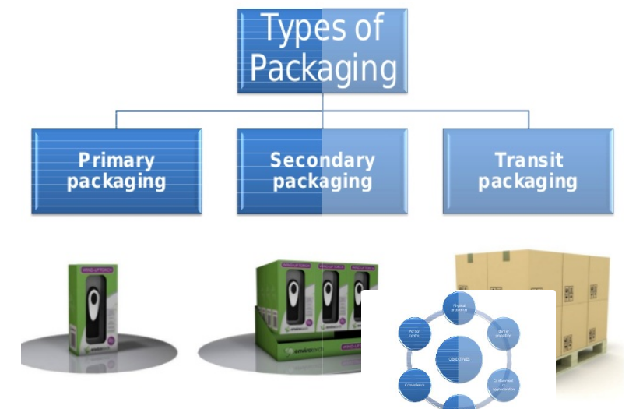
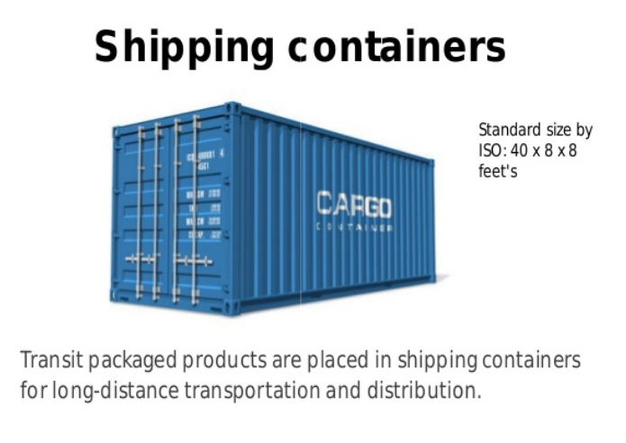
Základní vymezení Balení x Obaly
Primární funkce obalu -
  ochranná,
  skladovací,
  manipulační a přepravní,
  informační,
  ekologická
  Další (sekundární): obchodní, reklamní, užitná, záruční,
  přídavná - recyklační

Slide 4
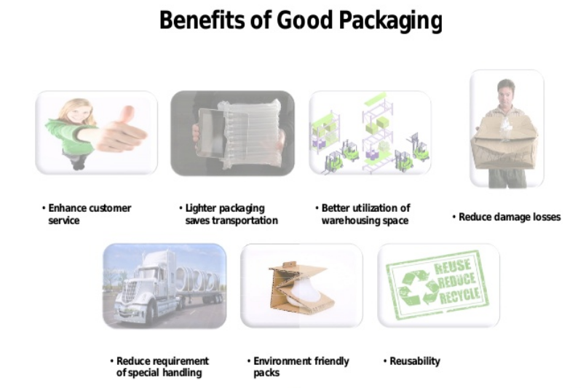

Slide 5
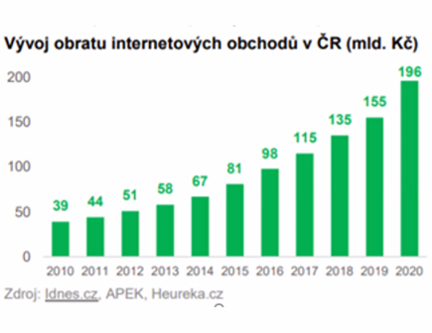
Trendy ve světě obalů (spojeno s trendy e-commerce)
Růst tržeb výrobců obalů
vzrůst ceny papíru o 15 %,
dodávky trvají ze 3 dnů na 6 týdnů
změnil se segment zákazníků - malé obchody,
e-commerce je táhne
B2B zákazníci – příkklon k papíru; proces balení se automatizuje
Boom firem s obalovými materiály, spousta malých e-shopů
E-shopový zákazník čím dál náročnějšíPersonalizace obalů - technologicky je možné, problém je, že musí firma zabalit produkt do správné krabice, pokud má firma více klientů, je problém, proto se dává spíše dopis dovnitř
User experience - tvorba příběhu často spojeno s chranenymi dilnami, v oblaech pouzivani práce chranenych dilen
80% e-commerce obalů tvoří vlnitá lepenka
2/3 nakupujících v Evropě objednávají oblečení a boty
Průměrně 30% zakázek v e-commerce se vrací, u obleční a mody je to až 60 % - roste význam vratných obalů
Ekologie je tzv. sexy – hnědé balení je vnímáno jako ekologické více než bílé

Slide 6
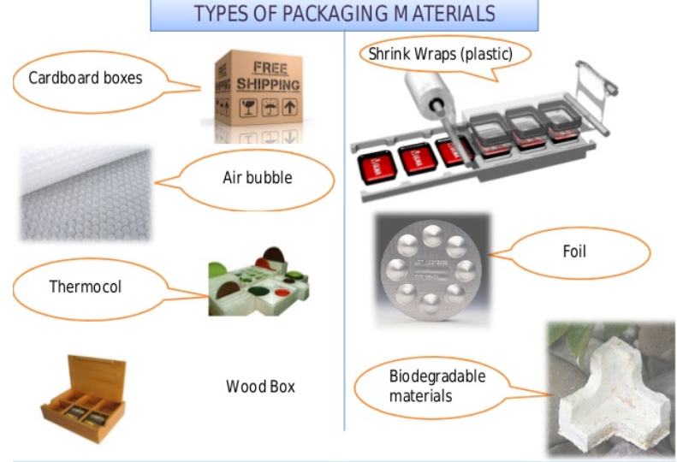

Slide 7
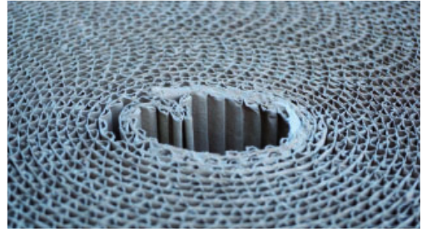
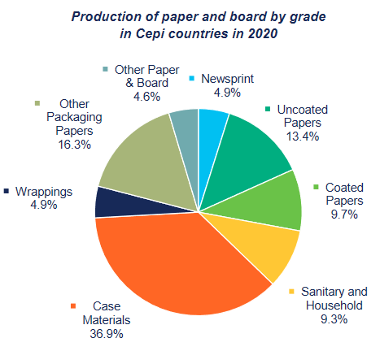
Papírové obaly
Spadá pod papírenský průmysl
Ačkoliv papírenský průmysl zaznamenal pokles (cca 5%), ne v oblasti obalových a balicích papírů, kartonů a lepenky
Založeno na dokonalém využití trvale obnovitelných zdrojů (dřevo, sběrový papír)
sběr papíru pro recyklaci je v ČR na vysoké úrovni
Dopad rapidního využívání nákupu přes internet (e-commerce) – ačkoliv poklesl export PpR (papír pro recyklaci) z Evropy do Číny kvůli restrikcím – propad dorovnán, poptávka po PpP převýšila v Evropě nabídku
V ČR se vyrábí cca 800 000 t ročně obalových papírů (spotřeba je 900 000 t ročně)
Notes:
Ceská papírenská produce ale zaznamenaůa růst – hlavně obalové a balící paíry a suroviny pro výrobu vlnitých lepenek
(v současnosti tvoří největší část pro-dukce tohoto průmyslového odvětví, založeného na do-konalém využití trvale obno-vitelných zdrojů
Jde hlavně o dřevo a také sběrový papír, jehož zpracování je výhodné, ale nikoliv bezproblémové - „Čerstvá vlákna (ze dřeva) a recyklovaná vlákna jsou součástí stejného materiálového cyklu a obojí jsou na sobě extrémně závislé - Pokud by nikdo nevyráběl čerstvé vlákno, nebude z dlouho-dobého hlediska co recyklovat
Export sběrového paíru
http://www.acpp.cz/
https://www.cepi.org/wp-content/uploads/2020/07/Final-Key-Statistics-2019.pdf

Slide 8
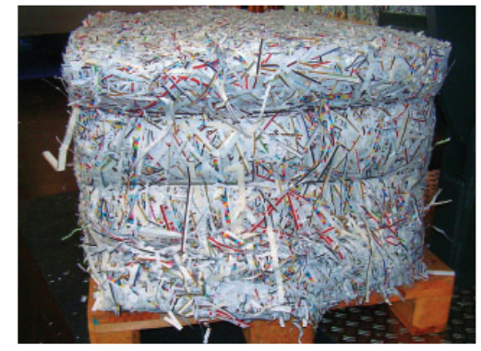
Význam PpR resp. recyklace pro obalový materiál
Růst investic v Evropě do nových kapacit pro výrobu obalových papírů s potřebou PpR jako hlavní suroviny.
ČR má přebytek PpR – export do Evropy
Přínosnost recyklace papírových materiálů???? – studie z Yale university a College University v Londýně
masivní recyklace sběrového papíru může mít i negativní dopad na klima, více než výroba nerecyklova-ného papíru na bázi čerstvých vláken
výroba recyklovaného papíru vyžaduje použití více fosilní energie než výroba nového papíru. Recyklace papíru využívá elektřinu ze sítě nebo z kotelen (zemní plyn, uhlí) – tedy zdroje energie s vysokým obsahem fosilních paliv. Čerstvý vláknitý papír však lze vyrábět s energií bez použití fosilních látek, vyrobenou z vedlejších produktů procesu výroby buničiny.
Notes:
Podle studie provedené vědci z Yale University a Uni-versity College v Londýně nemusí být recyklace papírových materiálů zcela jednoznačně přínosná

Slide 9
Pure pack - balení
Hodnocení životního cyklu litrového balení čerstvého mléka ukazuje, že nápojové kartony produkují o 83 % méně emisí CO2 než PET lahve na jedno použití a o 77 % méně než opakovaně použitelné skleněné obaly (dle studie Ústavu pro výzkum energie a životního prostředí v Heidelbergu

Slide 10
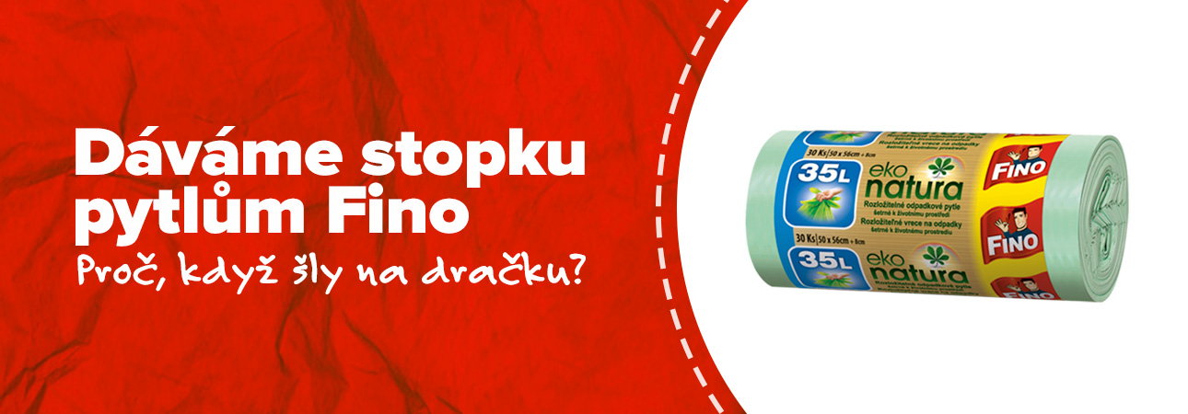
Kompostovatelné plasty
často kompostovatelné pouze v průmyslových kompostárnách.
Oxo a foto degradabilní plasty - jJedna jejich slozka umoznila rozpad na mensi castice, ale stále jsou to plasty
Koupit petku radeji a nechat zrecyklovat, nez nejakou ekoplastovou náhražku a dát do plastů (může zničit celou dávku pro recyklaci)

Slide 11
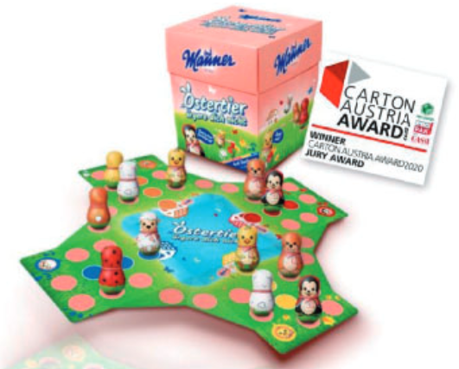
Balení – jak nalákat zákazníka
Notes:
Společnost Cardbox Packagin - získala ocenění Carton Austria Award za rok 2020. Cenu poroty vyhrála dárková krabice Manner Mini Mix, kterou vyrobil závod společnosti Cardbox Pac-kaging ve Wolfsbergu ve spolupráci se společností Metsä Board, která dodala zpracovávaný karton (skládačkovou le-penku). Za působivým návrhem stojí závod společnosti Car-dbox Packaging v Pinkafeldu. Velká barevná kostka po otevření láká k ochutnání mini dobrot známé potravinářské značky Manner. Propracovaný obal se může proměnit v deskovou hru s velikonočními zví-řátky. Čtyři různé fi gurky mají tyto příchuti: neapolitan, ja-hoda, nugát a mléčná čokolád

